Slide 2
MÓN QUÀ
MAY MẮN

Slide 3
Đoạn văn thể hiện tình cảm, cảm xúc về một bài thơ gồm mấy phần?
Đoạn văn thể hiện tình cảm, cảm xúc về một bài thơ gồm 3 phần: Mở đầu, triển khai, kết thúc.

Slide 4
Trong phần triển khai của đoạn văn thể hiện tình cảm, cảm xúc về một bài thơ, em cần thể hiện điều gì?
Nêu những cái hay, cái đẹp của một bài thơ và biểu lộ tình cảm cảm xúc của em đối với bài thơ.

Slide 5
Kết thúc đoạn văn thể hiện tình cảm, cảm xúc về một bài thơ, em có thể nêu ra điều gì?
Nhấn mạnh, khẳng đinh lại một lần nữa tình cảm, cảm xúc của em đối với bài thơ.

Slide 6
Thứ …….. ngày ....... tháng….năm.....

Slide 7
Viết được đoạn văn thể hiện tình cảm, cảm xúc về một bài thơ.

Slide 8
Chọn 1 trong 2 đề dưới đây:
Đề 1: Viết đoạn văn thể hiện tình cảm, cảm xúc của em về một bài thơ thuộc chủ điểm Thế giới tuổi thơ.
Đề 2: Viết đoạn văn thể hiện tình cảm, cảm xúc của em về một bài thơ ca ngợi vẻ đẹp của thiên nhiên.

Slide 9
1. Dựa vào kết quả tìm ý trong hoạt động Viết ở Bài 26, viết đoạn văn theo yêu cầu của đề bài đã chọn.
Lưu ý:
– Các ý trong đoạn văn cần sắp xếp hợp lí.
– Diễn đạt rõ ý; nêu được tình cảm, cảm xúc của em với bài thơ qua những từ ngữ và câu văn giàu sức biểu cảm.

Slide 10
Ví dụ: Tôi đã thực sự xúc động khi đọc bài thơ "Ngưỡng cửa". Lời thơ giản dị nhưng thật sâu sắc. Nhà thơ Vũ Quần Phương đã giúp tôi hiểu ý nghĩa của tình cảm gia đình. Bước qua ngưỡng cửa là được về với nơi đầy ắp tình yêu thương của người thân. Hình ảnh ngưỡng cửa đã tượng trưng cho căn nhà gần gũi, thân thiết với mỗi người qua bao tháng năm. Ấm áp và bình yên biết mấy!

Slide 11
2. Đọc soát và chỉnh sửa.
Cách thể hiện cảm xúc
Các sắp xếp ý
Dẫn chứng minh hoạ
Cách dùng từ, viết câu
?

Slide 13
Thực hiện 1 trong 2 nhiệm vụ dưới đây:
a. Đọc đoạn văn của em cho người thân nghe. Chia sẻ cảm xúc của em khi viết đoạn văn đó.
b. Đọc lại một bài thơ em yêu thích và ghi vào phiếu đọc sách những điều em thấy thú vị.

Slide 14
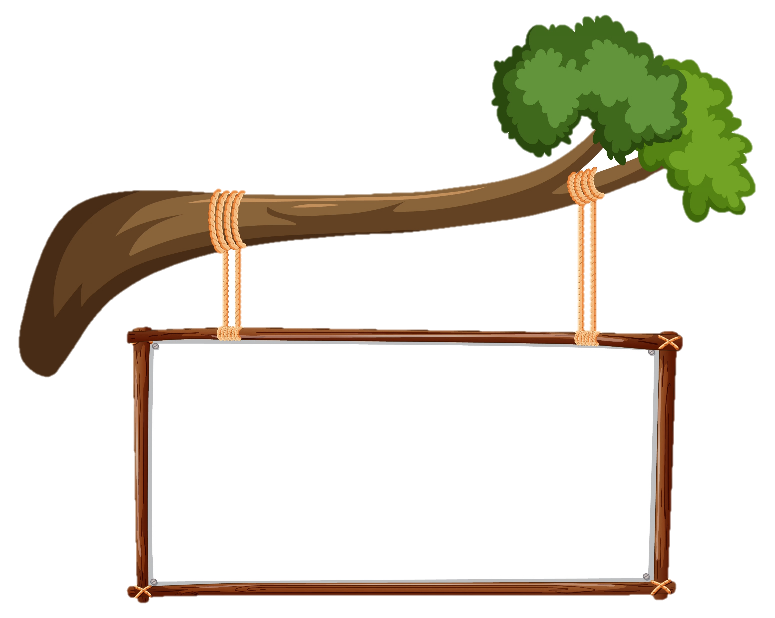
GV điền vào đây
Dặn dò
GV điền vào đây
GV điền vào đây
GV điền vào đây

